Slide 1
Git 실습 (전주 예수)
Git 주요기능 실습.

Slide 2
TortoiseGit 설정
프로젝트 생성 (gitlab)
Create Branch
Commit
Show log
Push
Pull
Merge
Merge Conflict
Clone (EGIT)
Commit (EGIT)

Slide 3
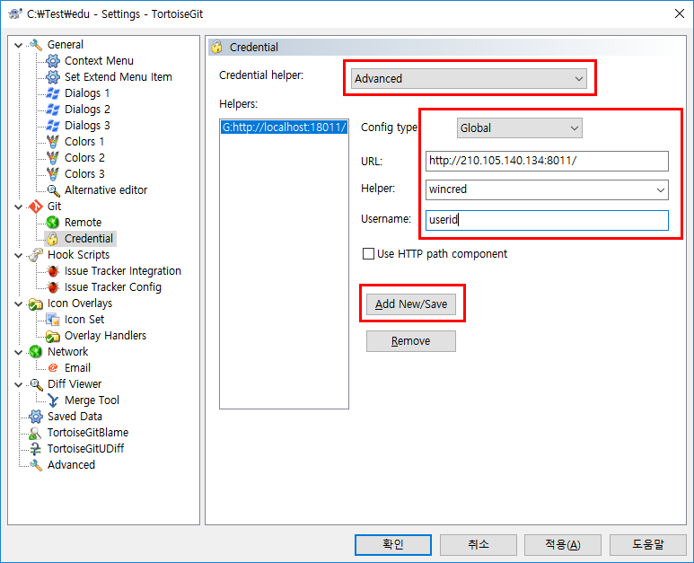
1. TortoiseGit 설정
- 인증정보 설정

Slide 4
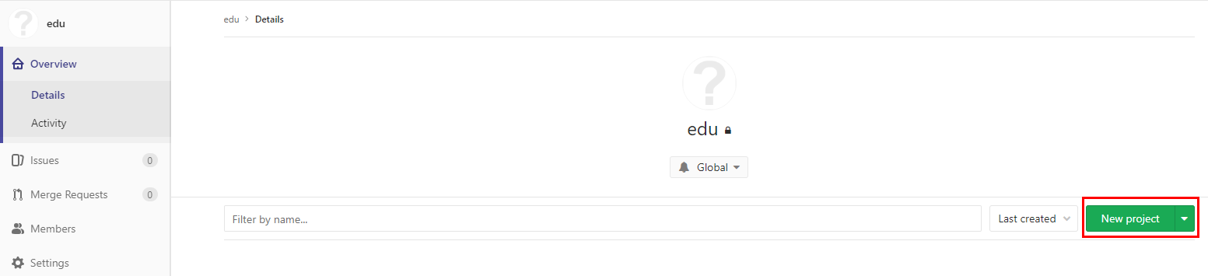
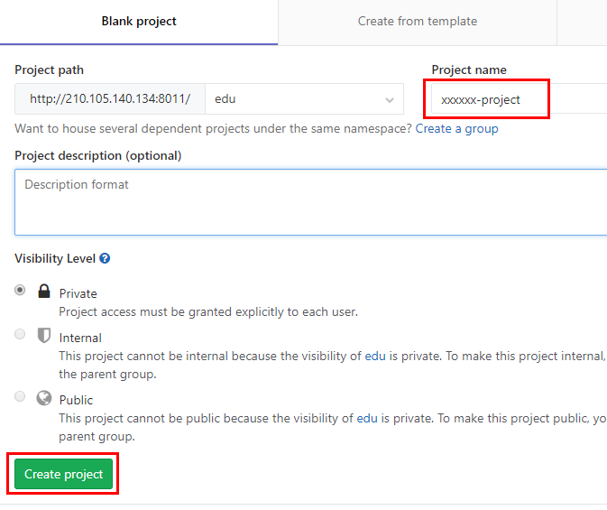
2. 프로젝트 생성 (gitlab)
프로젝트를 생성하기 위한 Group을 선택한 후 [Overview]-[Details] 화면에서 New project 버튼을 클릭한다.
Project name에 사용자Id-prject 를 입력한 후 Create project 버튼을 클릭한다.

Slide 5
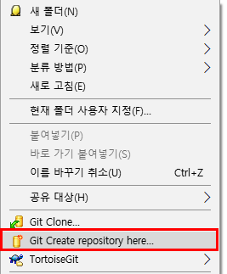
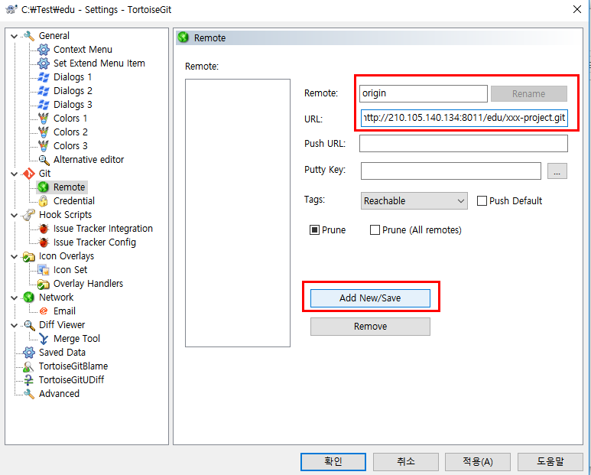
2. 프로젝트 생성 (gitlab)
C:\edu 폴더를 생성한 후 해당 폴더로 이동한 후 마우스 우 클릭하여 아래 메뉴를 선택한다.
마우스 우 클릭 해서 TortoiseGit-Settings 메뉴를 선택 한
후 아래와 같은 내용을 입력한다.
URL : https://172.16.100.180:8012/nexmedadm/xxx-myproject.git

Slide 6
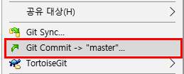
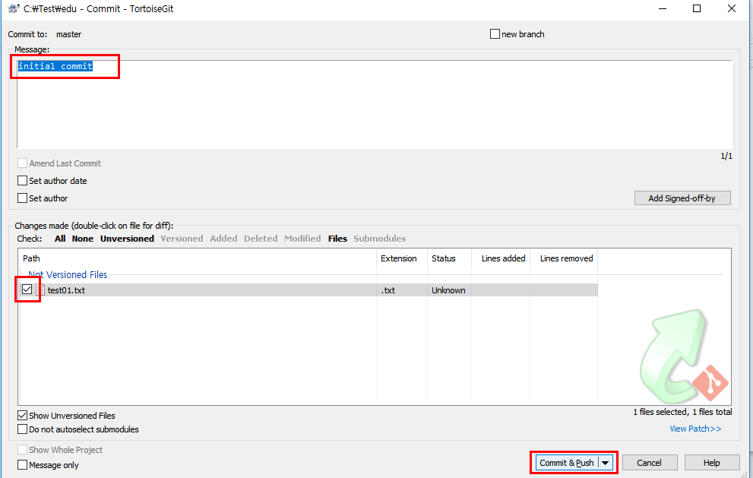
2. 프로젝트 생성 (gitlab)
C:\edu 폴더 아래에 test01.txt 파일을 생성한 후 아래 메뉴를 선택한다.
해당 파일을 Commit & Push 한다.

Slide 7
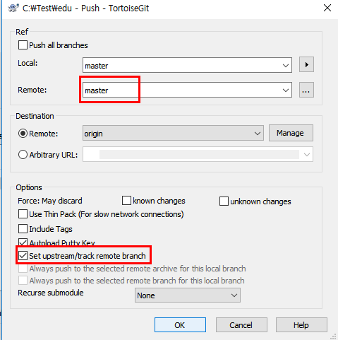
2. 프로젝트 생성 (gitlab)
Remote 항목에 master을 입력하고 Set upstream/track remote branch 를 체크한 후 OK버튼을 클릭한다.

Slide 8
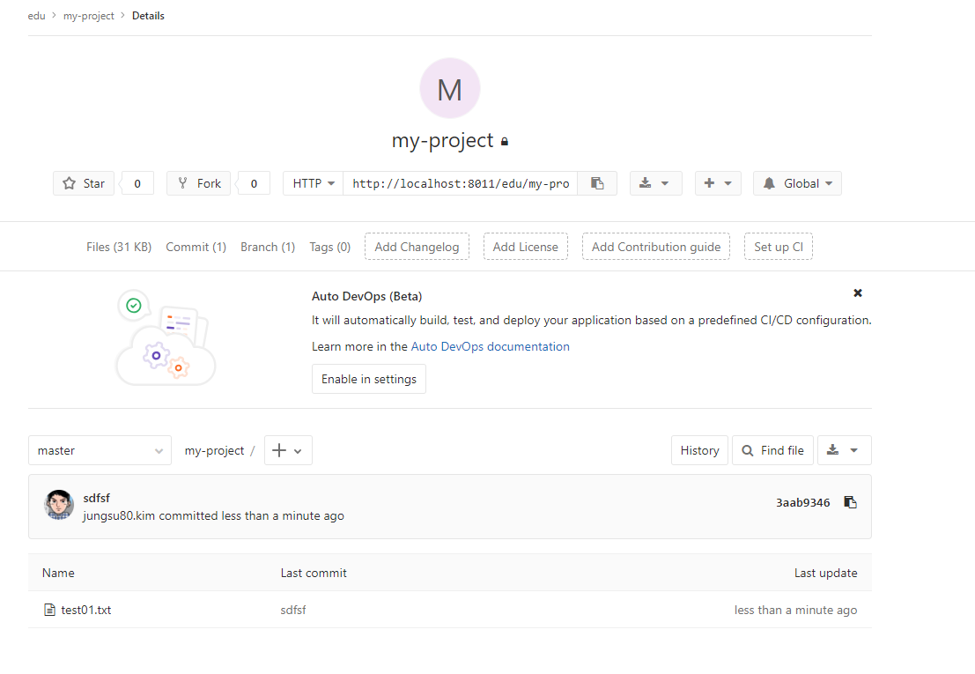
2. 프로젝트 생성 (gitlab)
Gitlab에 접속해서 Push된 파일을 확인한다.
https://172.16.100.180:8012/nexmedadm/xxx-project.git

Slide 9
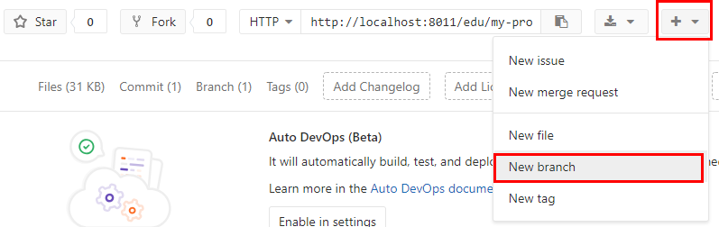
3. Create Branch
https://172.16.100.180:8012/nexmedadm/xxx-project.git 에 접속한다.
New branch 메뉴를 선택한다.

Slide 10
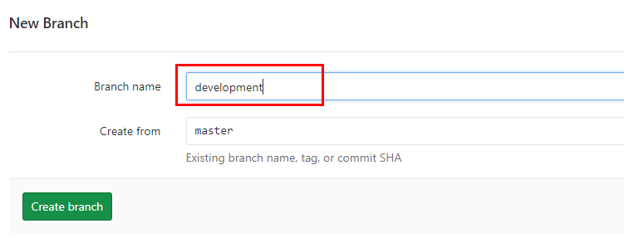
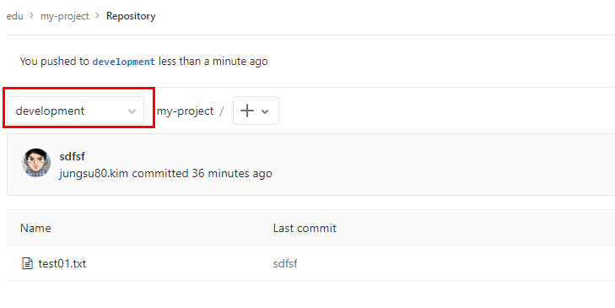
3. Create Branch
생성할 branch 이름에 development를 입력하고 부모 branch는 master로 설정한 후 [Create branch]버튼을 클릭한다.

Slide 11
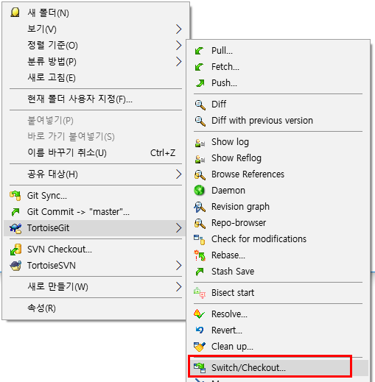
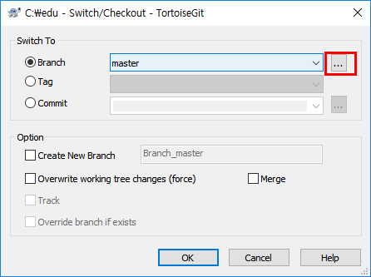
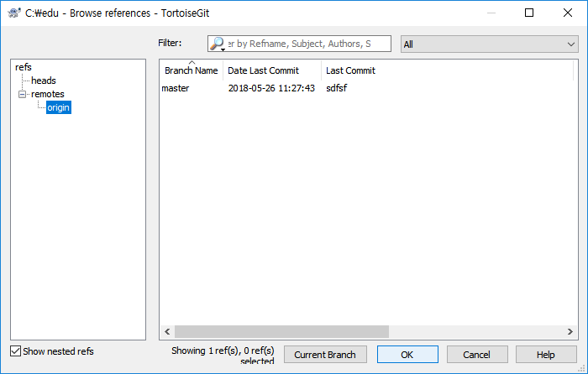
3. Create Branch
생성한 development branch로 Switch한다. 하지만 development branch는??

Slide 12
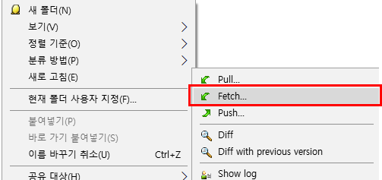
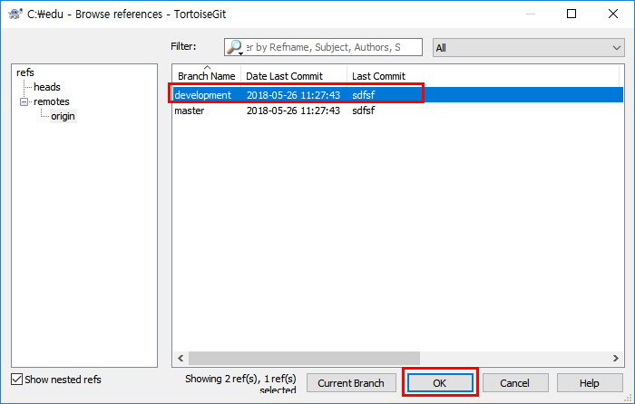
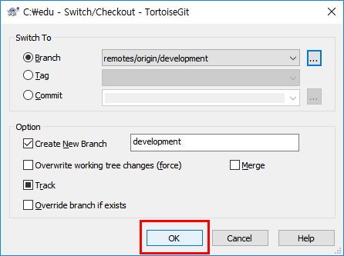
3. Create Branch
origin의 최신 정보를 로컬에서 알 수 없기 때문에 최신 정보로 업데이트를 하기 위해 Fetch를 실행해야 한다.

Slide 13
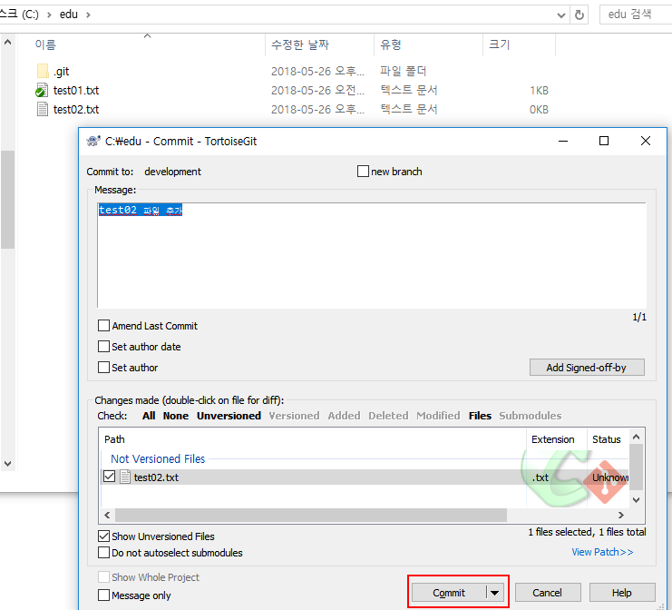
4. Commit
Commit를 실행하기 위해 test02.txt 파일을 추가한 후 Commit 메뉴를 실행한다.

Slide 14
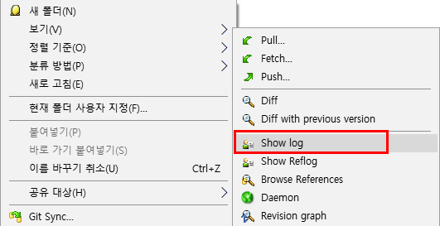
5. Show log
로그를 보기 위해서 Show log메뉴를 선택한다.
커밋 일시, 변경된 파일내역 및 커밋 메시지 등을 확인 할 수 있다.

Slide 15
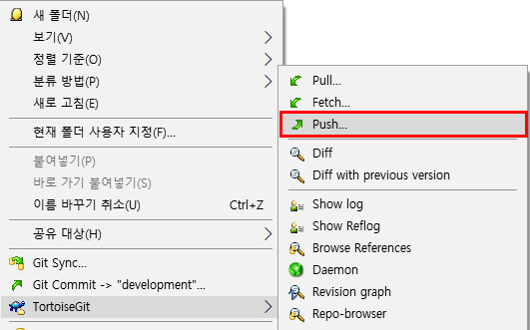
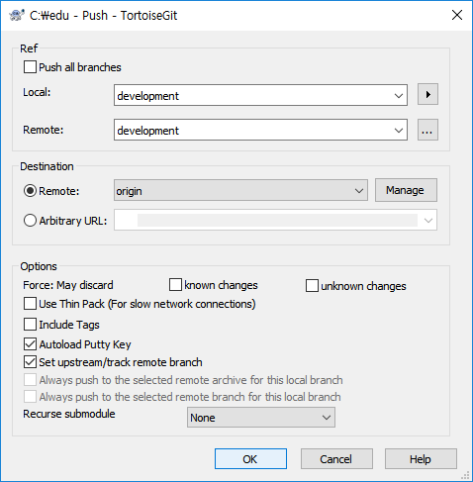
6. Push
로컬 Repository에 Commit을 실행한 내역을 origin에 반영하기 위해서는 Push를 실행해야 한다.

Slide 16
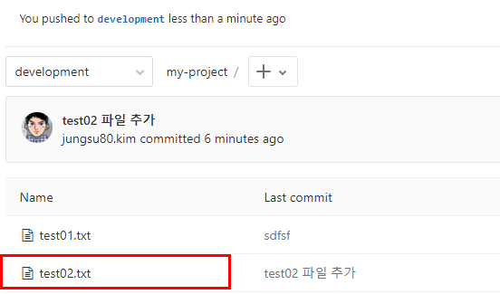
6. Push
https://172.16.100.180:8012/nexmedadm/xxx-project.git 에 접속해서 반영내역을 확인한다.
Show log 메뉴를 통해서도 확인할 수 있다.

Slide 17
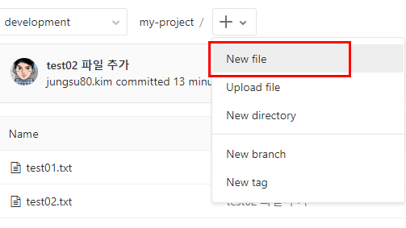
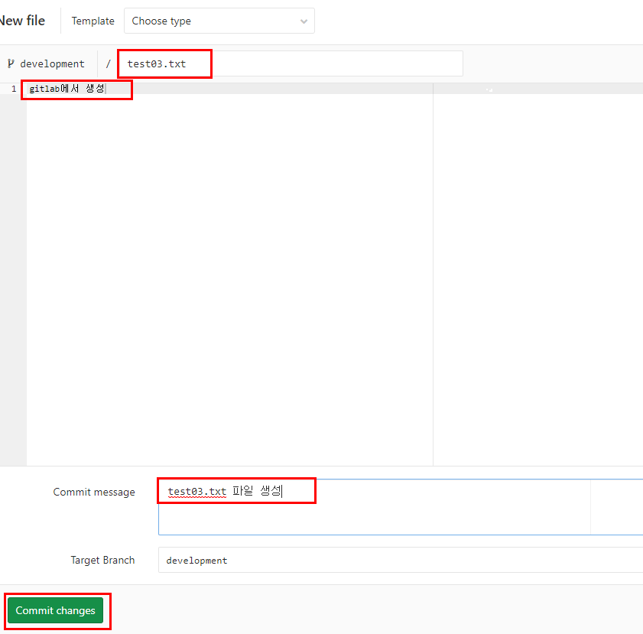
7. Pull
https://172.16.100.180:8012/nexmedadm/xxx-project.git 에 접속한 후 New file 메뉴를 실행한다.

Slide 18
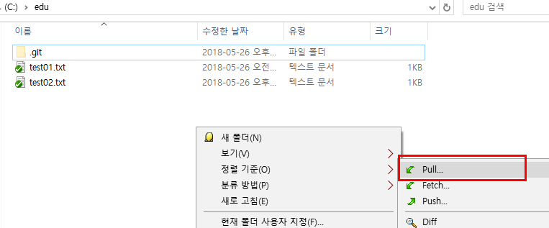
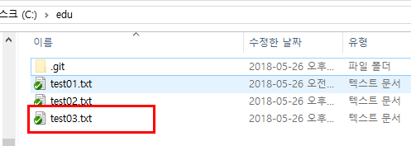
7. Pull
C:\edu 폴더에서 pull메뉴를 실행한다.
test03.txt 파일이 추가된 것을 확인할 수 있다.

Slide 19
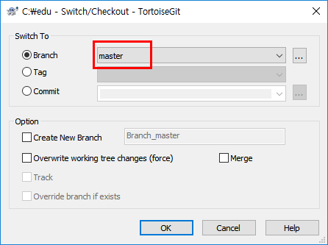
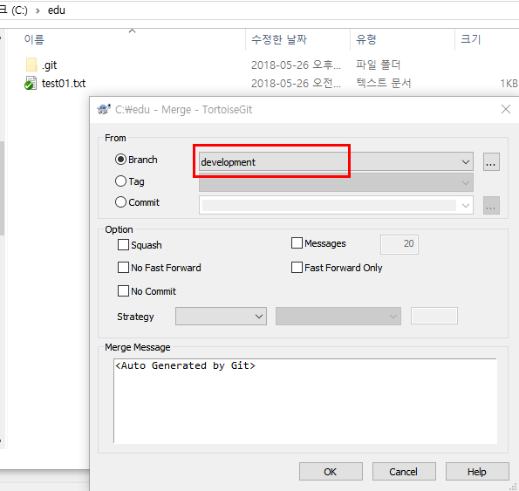
8. Merge
master branch에서 development branch를 Merge.
Switch – master branch
Merge – development branch 를 선택

Slide 20
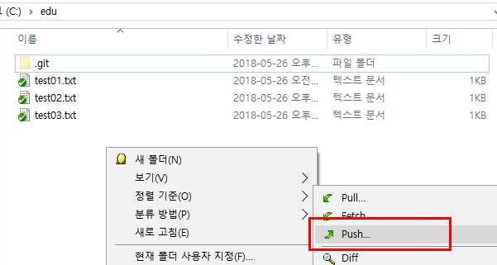
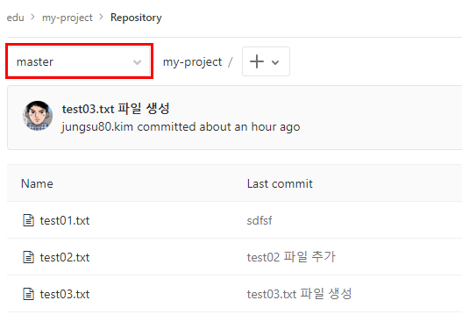
8. Merge
origin에 반영하기 위해서 Push메뉴를 실행한다. Gitlab에서 변경 내역을 확인한다.

Slide 21
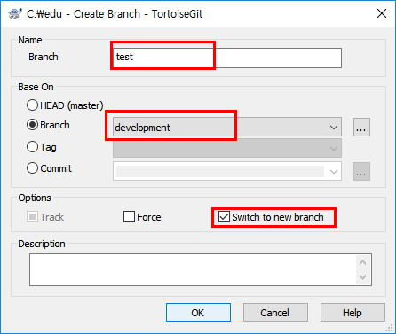
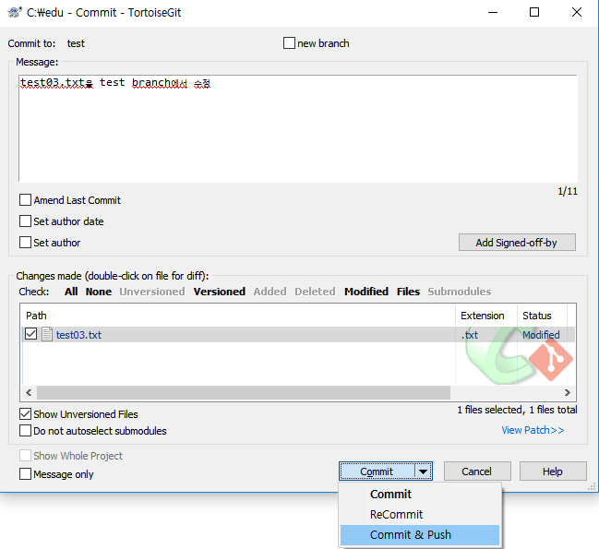
9. Merge Conflict
TortoiseGit을 이용하여 development branch로 부터 test branch 생성한다.
test03.txt 내용을 변경한 후 Commit메뉴를 선택한다.
커밋 메시지를 입력 후 [Commit & Push]버튼을 클릭한다.

Slide 22
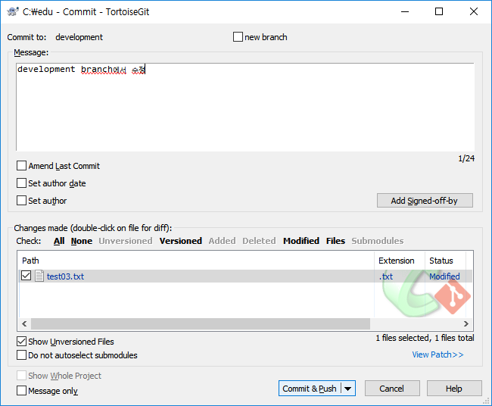
9. Merge Conflict
development branch로 swtich 한 후 test03.txt 파일을 수정한다.
test03.txt 내용을 변경한 후 Commit메뉴를 선택한다.
커밋 메시지를 입력 후 [Commit & Push]버튼을 클릭한다.

Slide 23
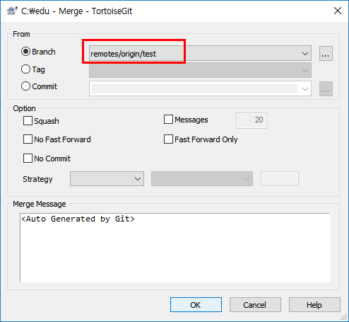
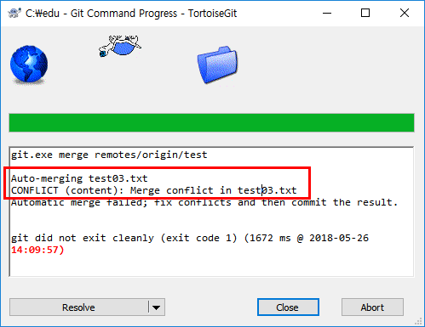
9. Merge Conflict
development branch에서 test branch를 Merge.
origin의 test branch를 선택.
Conflict 메시지 출력

Slide 24
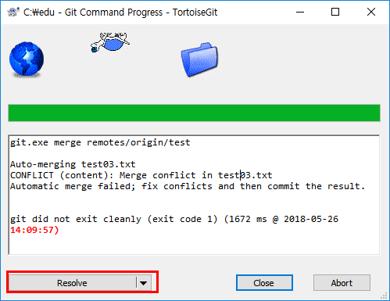
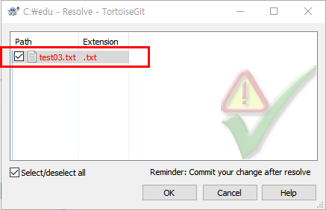
9. Merge Conflict
development branch에서 test branch를 Merge.
Resolve 버튼을 클릭.
더블클릭

Slide 25
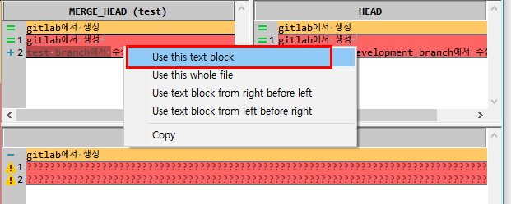
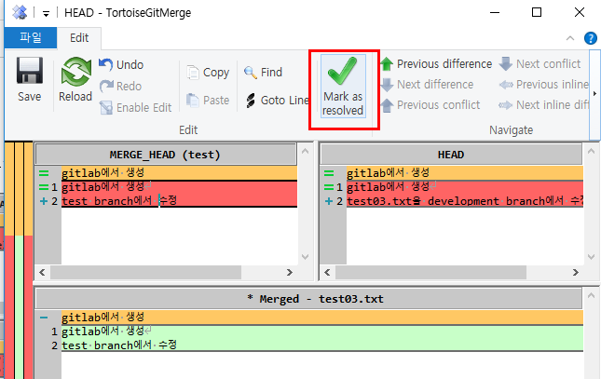
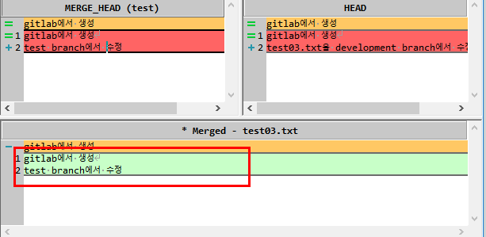
9. Merge Conflict
파일을 Merge 한다. test branch의 내용을 적용하여 resolve 한다.

Slide 26
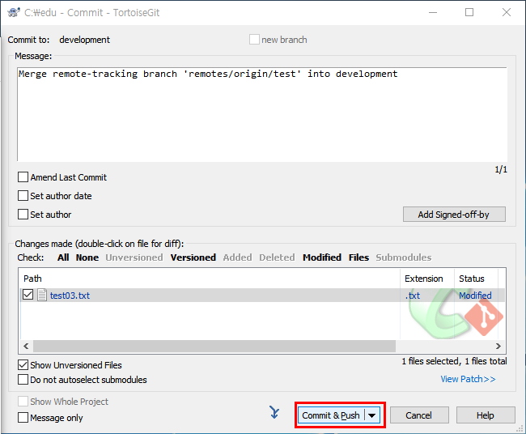
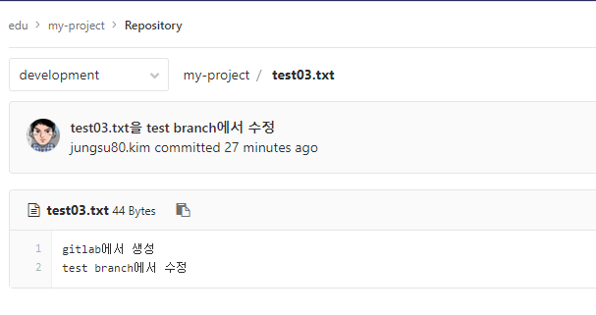
9. Merge Conflict
push를 실행하여 origin에 반영한다.
Commit & Push 실행
Gitlab에서 test03.txt 내용 확인

Slide 27


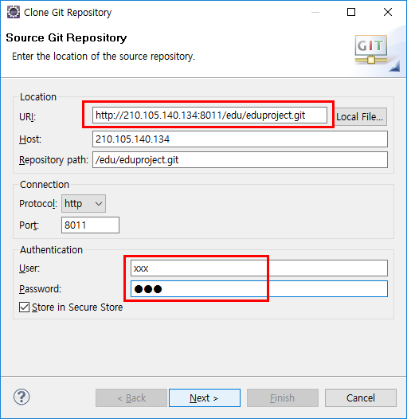

10. Clone (EGIT)
Git 퍼스펙티브를 선택 한다.
Git Clone 툴바 버튼을 클릭한 후 Repository 정보 및 계정정보를 입력한다.
http://210.105.140.134:8011/edu/eduproject.git
프로젝트를 Clone.
Package Explorer에 EduProject가 생성된 화면.

Slide 28
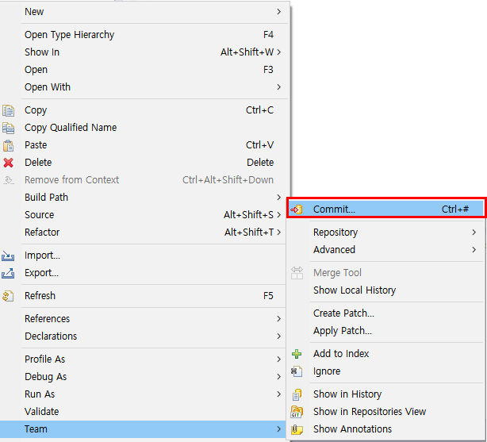
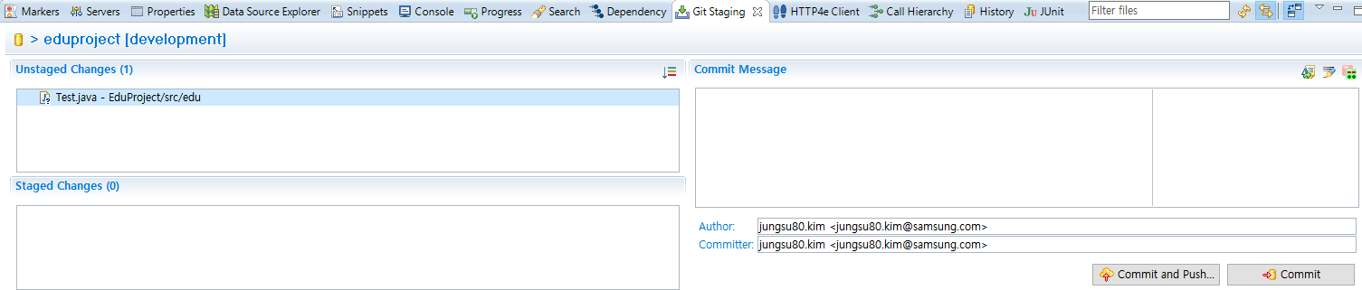
11. Commit (EGIT)
edu 패키지에 Test.java 파일을 생성한 후 Commit을 실행한다.
프로젝트를 선택 한 후 마우스 우 클릭해서 Commit 메뉴를 선택한다.

Slide 29
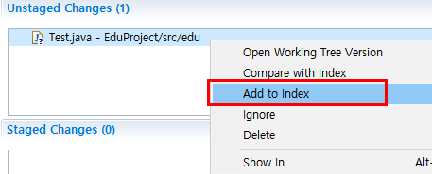
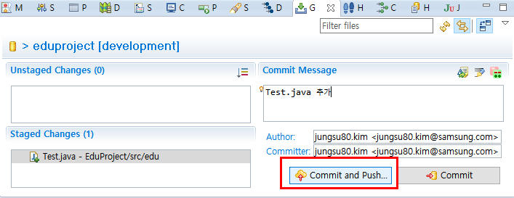
11. Commit (EGIT)
Staged Changes 목록에 추가한 후 Commit를 실행한다.
파일을 선택 후 아래로 드래그 하거나 Add to Index 메뉴를 선택하여 Staged Changes 목록에 추가한다.
Commit and Push 버튼을 클릭한다.

Slide 30
- End -

